Slide 1
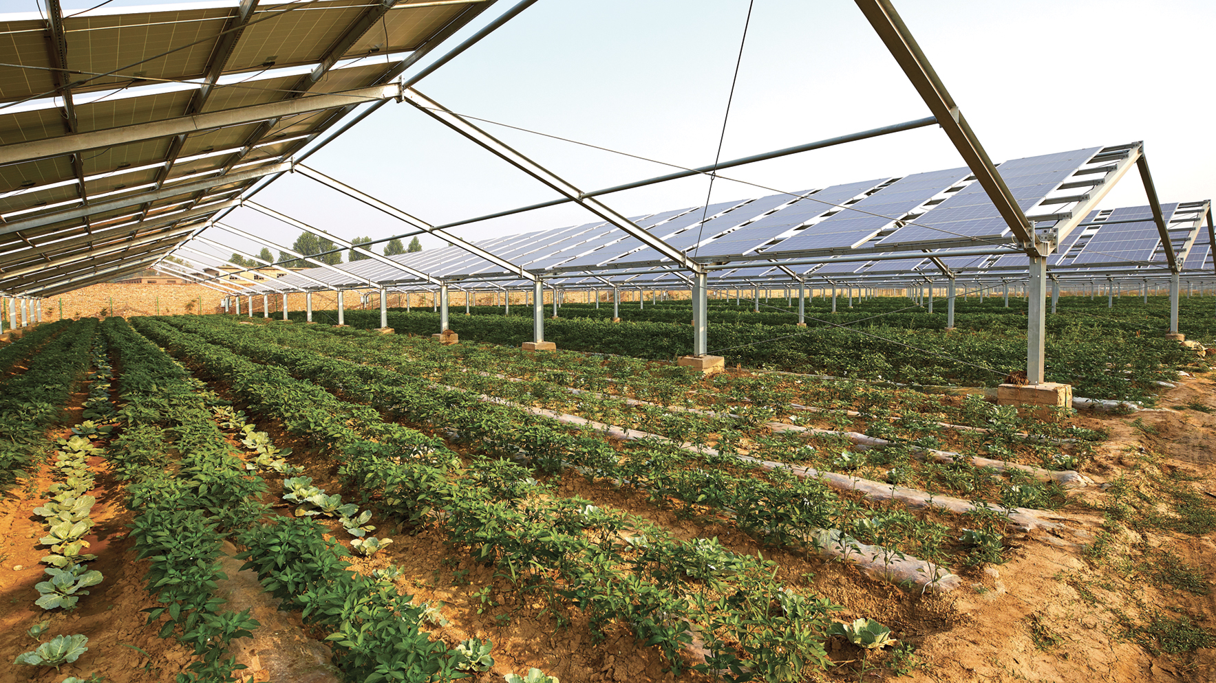
In collaborazione con: Consorzio Monviso Agroenergia, STP Progetti, ETA Progetti

Slide 2
Agroenergie – Le opportunità del settore agricolo
Nuovi impianti fotovoltaici
Ing. Marco Marchisone
Consorzio Monviso Agroenergia (CMA)
Lago dei Salici – Caramagna Piemonte
24/11/2022

Slide 3
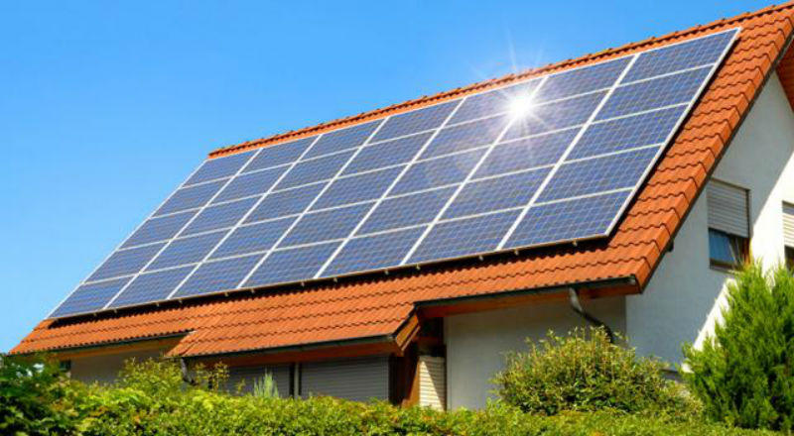
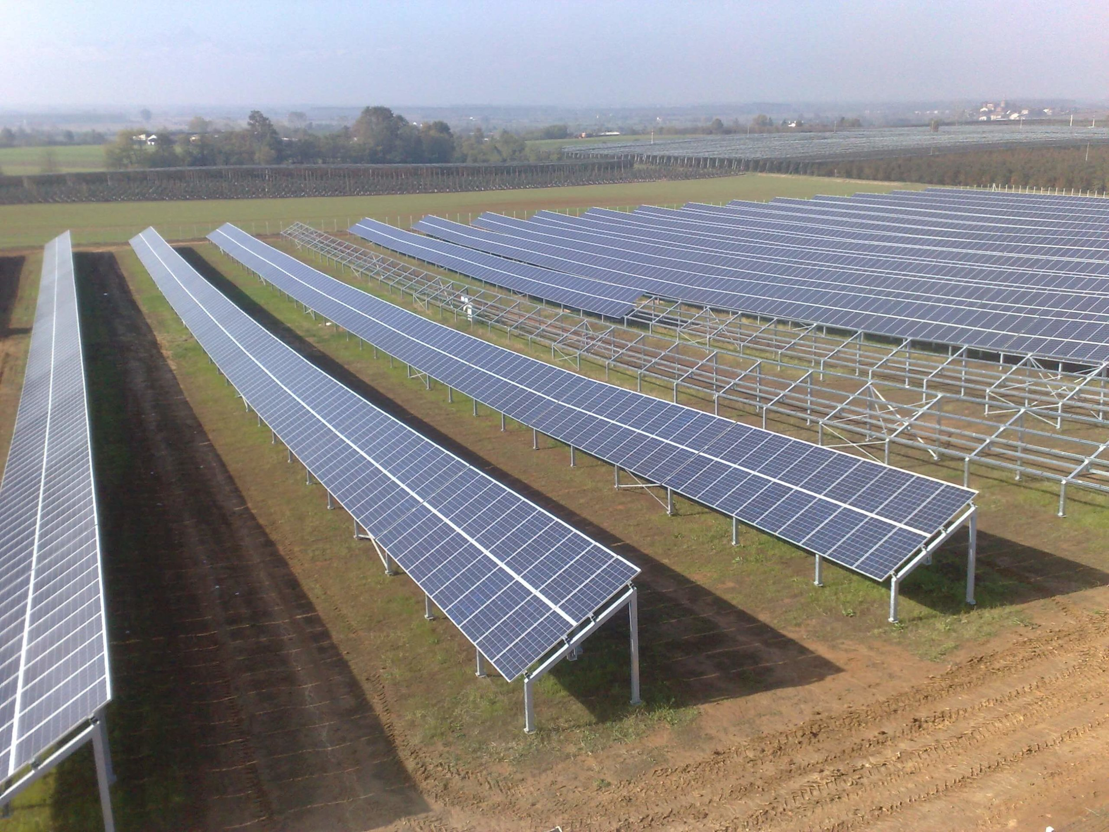
Indice
Procedure autorizzative per gli impianti fotovoltaici
Installazione sui tetti
Installazione a terra

Slide 4
Impianti fotovoltaici su tetto

Slide 5
Installazione come manutenzione ordinaria
Riferimento normativo: art. 9 del dl 17/2022 contiene semplificazioni per l’installazione di impianti a fonti rinnovabili e prevede che l’art. 7-bis il comma 5 del dlgs 28/2011 sia sostituito dal seguente:
[…] l’installazione, con qualunque modalità, di impianti solari fotovoltaici e termici sugli edifici […], o su strutture e manufatti fuori terra diversi dagli edifici e la realizzazione delle opere funzionali alla connessione alla rete elettrica nei predetti edifici o strutture e manufatti, nonché nelle relative pertinenze, è considerata intervento di manutenzione ordinaria e non è subordinata all’acquisizione di permessi, autorizzazioni o atti amministrativi di assenso comunque denominati, ivi inclusi quelli previsti dal decreto legislativo 22 gennaio 2004, n. 42, a eccezione degli impianti che ricadono in aree o immobili di cui all’articolo 136, comma 1, lettere b) e c) , del codice dei beni culturali e del paesaggio di cui al decreto legislativo 22 gennaio 2004, n. 42, individuati ai sensi degli articoli da 138 a 141 del medesimo codice, e fermo restando quanto previsto dagli articoli 21 e 157 del codice.
In sintesi:
l’istallazione di impianti fotovoltaici e solari termici su edifici ricadono in manutenzione ordinaria e sono realizzabili quindi in edilizia libera e non è subordinata ad alcuna autorizzazione o atto di assenso;
l’installazione può essere effettuata liberamente anche su strutture o manufatti diversi da edifici e sulle loro pertinenze (tettoie, terrazzi, autorimesse, depositi…)
la semplificazione si applica anche agli immobili soggetti a vincolo paesaggistico, ad eccezione degli immobili rientranti nell’ art. 136, lett. b) e c) del D.lgs. 42/2004 (immobili di particolare pregio, es: ville, parchi, giardini, centri storici…)

Slide 6
Necessità di pratiche edilizie
Riferimento normativo: art. 6 bis, comma 4 del D.Lgs. 28/2011
Non sono sottoposti a valutazioni ambientali e paesaggistiche, né sottoposti all'acquisizione di atti di assenso comunque denominati, e sono realizzabili a seguito del solo deposito della dichiarazione di inizio lavori asseverata (DILA) […]
[…] I progetti di nuovi impianti fotovoltaici, al di fuori delle zone A di cui al decreto del Ministro dei lavori pubblici 2 aprile 1968, n. 1444 con moduli collocati sulle coperture di fabbricati rurali, di edifici a uso produttivo e di edifici residenziali, nonché i progetti di nuovi impianti fotovoltaici i cui moduli sono installati in sostituzione di coperture di fabbricati rurali e di edifici su cui è operata la completa rimozione dell'eternit o dell'amianto.
DUE DIFFERENTI ARTICOLI DEL MEDESIMO DECRETO PREVEDONO QUINDI DUE PROCEDURE DIFFERENTI PER LA STESSA TIPOLOGIA DI INTERVENTO !!!

Slide 7
Ultima novità normativa
Riferimento normativo: Decreto MITE del 2/8/2022
Oggetto: introduzione del «Modello unico semplificato per
impianti fotovoltaici fino a 200 kW»
Il Modello unico è utilizzato per la realizzazione, la modifica, il potenziamento, la connessione e l’esercizio degli impianti che presentino tutte le seguenti caratteristiche:
ubicati presso clienti finali già dotati di punti di prelievo attivi e per i quali siano necessari interventi di realizzazione, modifica o sostituzione a regola d’arte dell’impianto per la connessione del gestore di rete eseguiti attraverso lavori semplici come definiti nel TICA;
aventi potenza nominale non superiore a 200 kW;
per i quali sia richiesto il ritiro dell’energia elettrica da parte del GSE, ivi incluso il ritiro dedicato, ovvero si opti per la cessione a mercato dell’energia elettrica mediante la sottoscrizione di un contratto di dispacciamento con una controparte diversa dal GSE.

Slide 8
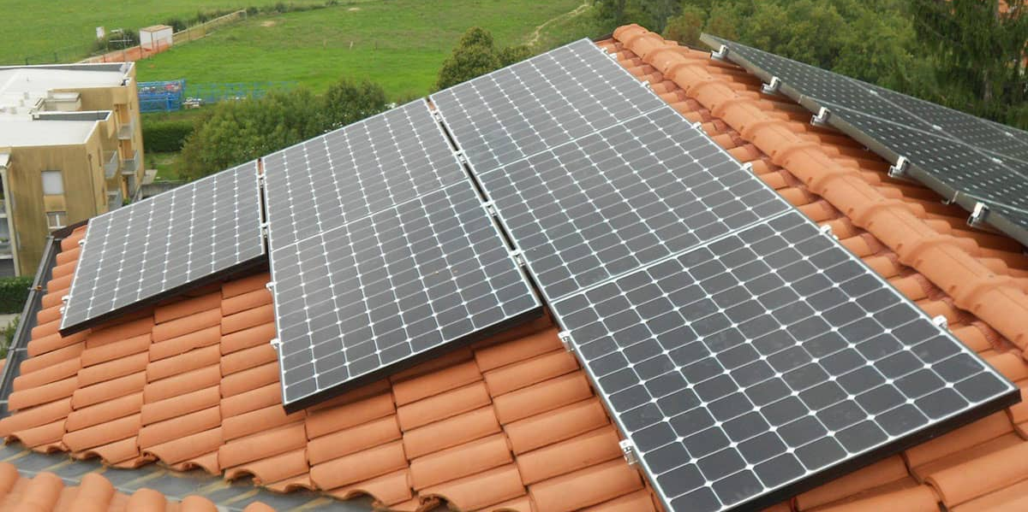
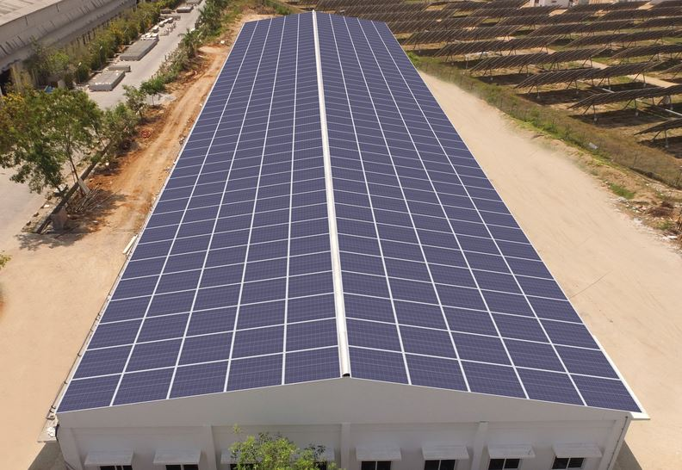
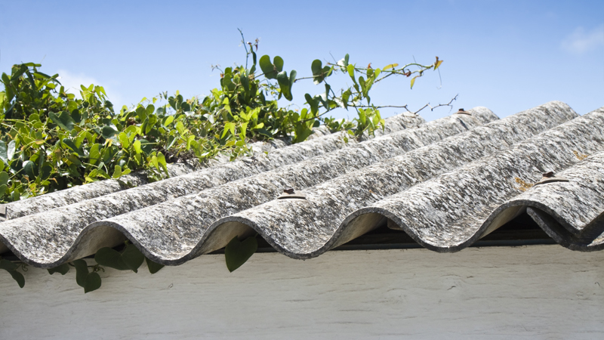
IN SINTESI…
Impianti su tetto di potenza non superiore a 200 kW:
MODELLO UNICO SEMPLIFICATO
Impianti su tetto di potenza superiore a 200 kW:
DICHIARAZIONE DI INIZIO LAVORI ASSEVERATA (DILA)
Impianti su tetto con contestuale SOSTITUZIONE DI ETERNIT O RIFACIMENTO COPERTURA:
DICHIARAZIONE DI INIZIO LAVORI ASSEVERATA (DILA)

Slide 9
Impianti fotovoltaici a terra

Slide 10
Fotovoltaico a terra fino a Febbraio 2022
L’istallazione di impianti fotovoltaici a terra con potenza non inferiore a 50 kW era autorizzata secondo la procedura di AUTORIZZAZIONE UNICA ai sensi dell’art. 12 del d. Lgs 387/2003.
L’autorizzazione era subordinata al rispetto della Deliberazione della Giunta Regionale 14 Dicembre 2010, n. 3-1183, con la quale la Regione Piemonte ha individuato come non idonei all’installazione di impianti fotovoltaici a terra, ai sensi del paragrafo 17.3. delle Linee guida per l’autorizzazione degli impianti alimentati da fonti rinnovabili emanate con il decreto ministeriale del 10 settembre 2010, i siti e le aree seguenti:
aree sottoposte a tutela del paesaggio e del patrimonio storico, artistico e culturale e specificamente i siti inseriti nel patrimonio mondiale dell’UNESCO, le aree interessate dai progetti di candidatura a siti UNESCO, i beni culturali e paesaggistici, le vette e crinali montani e pedemontani, i tenimenti dell’Ordine Mauriziano;
aree protette nazionali di cui alla legge 394/1991 e Aree protette regionali di cui alla l.r. 12/1990 e alla l.r. 19/2009, siti di importanza comunitaria nell’ambito della Rete Natura 2000;
aree agricole e specificamente i terreni agricoli e naturali ricadenti nella prima e seconda classe di capacità d’uso del suolo, le aree agricole destinate alla produzione di prodotti D.O.C.G. e D.O.C. e i terreni agricoli irrigati con impianti irrigui a basso consumo idrico realizzati con finanziamento pubblico;
aree in dissesto idraulico e idrogeologico.

Slide 11
Le novità da marzo 2022 (I)
Il Decreto Legge 1 Marzo 2022, n. 17, convertito con modificazioni dalla L. 27 aprile 2022, n. 34, ha innanzitutto sostituito integralmente il comma 9bis dell’art. 6 del D. Lgs. 28/2011.
Il nuovo comma 9bis dell’art. 6 prevede l’applicazione della disciplina di PAS prevista dal comma 1 dell’art. 6 per le seguenti tipologie di impianti e delle relative opere di connessione alla rete elettrica:
Impianti fotovoltaici di potenza fino a 20 MW e delle relative opere di connessione alla rete elettrica di alta e media tensione localizzati in aree a destinazione industriale, produttiva o commerciale nonché in discariche o lotti di discarica chiusi e ripristinati ovvero in cave o lotti di cave non suscettibili di ulteriore sfruttamento, e delle relative opere connesse e infrastrutture necessarie;
Impianti fotovoltaici di potenza fino a 10 MW e delle relative opere di connessione alla rete elettrica di alta e media tensione localizzati in aree classificate idonee ai sensi dell'articolo 20 del decreto legislativo 8 novembre 2021, n. 199, ivi comprese quelle di cui al comma del medesimo articolo 20;
Impianti agro-voltaici che distino non più di 3 chilometri da aree a destinazione industriale, artigianale e commerciale.

Slide 12
Le novità da marzo 2022 (II)
Per queste tipologie di impianti, il limite di cui alla lettera b) del punto 2 dell'allegato IV alla parte seconda del decreto legislativo 3 aprile 2006, n. 152, per il procedimento di verifica di assoggettabilità alla valutazione di impatto ambientale di cui all'articolo 19 del medesimo decreto, è elevato a 20 MW, a patto che l’impianto non ricada in area inidonea prevista dalla DGR 14 Dicembre 2010, n. 3-1183.
Ulteriore semplificazione autorizzativa è poi prevista dall’art. 12 comma 1bis Decreto Legge 1 Marzo 2022, n. 17, che va a modificare l’art. 4 comma 2bis del D. lgs. 28/2011, in base al quale gli impianti fotovoltaici con moduli a terra la cui potenza elettrica risulta inferiore a 1 MW, nonché le opere connesse e le infrastrutture indispensabili alla costruzione e all’esercizio degli stessi impianti situati in aree idonee, non sottoposte alle norme di tutela, culturale e paesaggistica sono realizzati mediante dichiarazione di inizio lavori asseverata (DILA).

Slide 13
Procedure autorizzative per impianti FV a terra
10 MW < Potenza
≤ 20 MW
1 MW < Potenza
≤ 10 MW
50 kW < Potenza
≤ 1 MW
Potenza
Potenza
> 20 MW
Potenza
≤ 50 kW
Sì
Sì
Sì
Sì
Sì
Impianto ricade in area industriale, produttiva, commerciale, in ex siti di cava o discarica
Idoneità aree
No
Impianto ricade in aree idonee ai sensi del
D. Lgs. 199/2021
No
Impianto ricade in aree idonee ai sensi del
D. Lgs. 199/2021
Impianto ricade in aree idonee ai sensi del
D. Lgs. 199/2021
No
Sì
Sì
Sì
Sì
No
Procedura autorizzativa
Autorizzazione Unica ai sensi del D.Lgs. 387/2003
PAS
DILA
PAS

Slide 14
Aree idonee ai sensi del D. Lgs. 8 novembre 2021, n. 199 (I)
L’art. 20 del D. Lgs. 199/2021 definisce la “Disciplina per l'individuazione di superfici e aree idonee per l'installazione di impianti a fonti rinnovabili”, nel dettaglio:
Il comma 1 prevede che: “… con uno o più decreti del Ministro della transizione ecologica di concerto con il Ministro della cultura, e il Ministro delle politiche agricole, alimentari e forestali, previa intesa in sede di Conferenza unificata di cui all'articolo 8 del decreto legislativo 28 agosto 1997, n. 281, da adottare entro centottanta giorni dalla data di entrata in vigore del presente decreto (15 dicembre 2021), sono stabiliti principi e criteri omogenei per l'individuazione delle superfici e delle aree idonee e non idonee all'installazione di impianti a fonti rinnovabili…”;
Il comma 4 prevede che: “…Conformemente ai principi e criteri stabiliti dai decreti di cui al comma 1, entro centottanta giorni dalla data di entrata vigore dei medesimi decreti, le Regioni individuano con legge le aree idonee…”;
Infine il comma 8 definisce quali siano da considerare sin da subito aree idonee nelle more dell'individuazione delle aree idonee sulla base dei criteri e delle modalità stabiliti dai decreti di cui al comma 1.

Slide 15
Aree idonee ai sensi del D. Lgs. 8 novembre 2021, n. 199 (II)
Le aree idonee previste dal comma 8 dell’art. 20, così come modificato più volte dai Decreto Legge 1 Marzo 2022 n. 17, Decreto Legge 17 maggio 2022 n. 50 e Decreto Legge 16 giugno 2022 n. 68 e relative conversioni, risultano:
le aree dei siti oggetto di bonifica individuate ai sensi del Titolo V, Parte quarta, del decreto legislativo 3 aprile 2006, n.152;
le cave e miniere cessate, non recuperate o abbandonate o in condizioni di degrado ambientale, o le porzioni di cave e miniere non suscettibili di ulteriore sfruttamento;
i siti e gli impianti nelle disponibilità delle società del gruppo Ferrovie dello Stato italiane e dei gestori di infrastrutture ferroviarie nonché delle società concessionarie autostradali;
i siti e gli impianti nella disponibilità delle società di gestione aeroportuale all'interno del perimetro di pertinenza degli aeroporti delle isole minori

Slide 16
Aree idonee specifiche per il fotovoltaico e per il biometano (I)
Sempre con riferimento alle aree idonee previste dal comma 8 dell’art. 20 e s.m.i., si considerano aree idonee esclusivamente per gli impianti fotovoltaici, anche con moduli a terra, e per gli impianti di produzione di biometano, in assenza di vincoli ai sensi della parte seconda del dei beni culturali e del paesaggio, di cui al decreto legislativo 22 gennaio 2004, n. 42:
le aree classificate agricole, racchiuse in un perimetro i cui punti distino non più di 500 metri da zone a destinazione industriale, artigianale e commerciale, compresi i siti di interesse nazionale, nonché le cave e le miniere;
le aree interne agli impianti industriali e agli stabilimenti, questi ultimi come definiti dall'articolo 268, comma 1, lettera h), del decreto legislativo 3 aprile 2006, n. 152, nonché le aree classificate agricole racchiuse in un perimetro i cui punti distino non più di 500 metri dal medesimo impianto o stabilimento; a riguardo si precisa che l’art. 268, c. 1 lett h del d. Lgs 152/2006 definisce come stabilimento il “complesso unitario e stabile, che si configura come un complessivo ciclo produttivo, sottoposto al potere decisionale di un unico gestore, in cui sono presenti uno o più impianti o sono effettuate una o più attività che producono emissioni attraverso, per esempio, dispositivi mobili, operazioni manuali, deposizioni e movimentazioni. Si considera stabilimento anche il luogo adibito in modo stabile all'esercizio di una o più attività”;
ES: allevamento con più di:
le aree adiacenti alla rete autostradale entro una distanza non superiore a 300 metri.
200 vacche adulte
300 vitelli ingrasso (età > 1 anno)
1000 suini grassi
30000 polli da carne

Slide 17
Aree idonee specifiche per il fotovoltaico e per il biometano (II)
Sempre con riferimento alle aree idonee previste dal comma 8 dell’art. 20 e s.m.i., si considerano aree idonee esclusivamente per gli impianti fotovoltaici, anche con moduli a terra, e per gli impianti di produzione di biometano, in assenza di vincoli ai sensi della parte seconda del codice dei beni culturali e del paesaggio, di cui al decreto legislativo 22 gennaio 2004, n. 42, le aree che non sono ricomprese nel perimetro dei beni sottoposti a tutela ai sensi del decreto legislativo 22 gennaio 2004, n. 42, né ricadono nella fascia di rispetto dei beni sottoposti a tutela ai sensi della parte seconda oppure dell'articolo 136 del medesimo decreto legislativo. Ai soli fini della presente lettera, la fascia di rispetto è determinata considerando una distanza dal perimetro di beni sottoposti a tutela di sette chilometri per gli impianti eolici e di un chilometro per gli impianti fotovoltaici.
Sono beni culturali le cose immobili e mobili che presentano interesse artistico, storico, archeologico o etnoantropologico, per esempio:
chiese e cappelle
monumenti
ville, parchi, giardini
siti archeologici

Slide 18
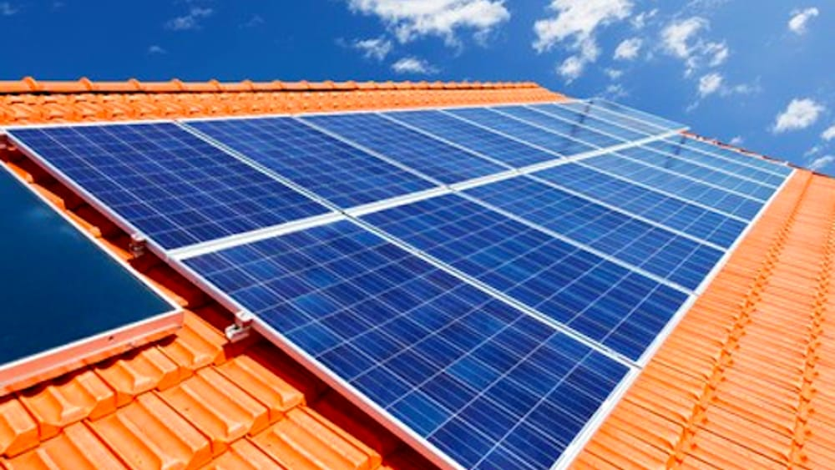
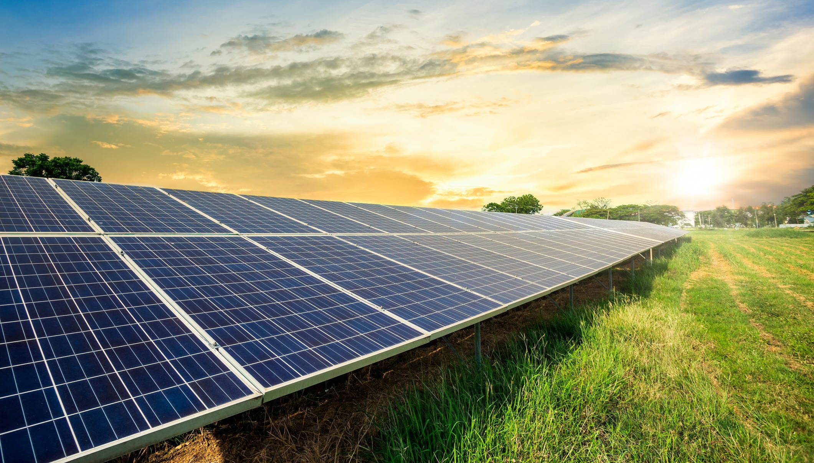
Alcune considerazioni finali
Fotovoltaico su tetto
Investimento agevolato da fondi PNRR
→ Parco Agrisolare
Riduzione delle bollette grazie al dimensionamento basato sui consumi aziendali
Vendita energia in eccesso a prezzo di mercato
Fotovoltaico a terra
Riduzione dei costi di installazione
2010: 3.000 ÷ 4.000 €/kW installato
2022: 1.000 ÷ 1.200 €/kW installato
Punto di pareggio ricavi-costi con prezzo dell’energia a ≃ 0,085 €/kWh
Investimento sostenibile anche senza incentivo del GSE
Volatilità prezzo dell’energia
→ Prezzo medio novembre 2022: 0,203 €/kWh
Ipotesi di ricavi maggiori nei primi anni
Rientro dell’investimento più rapido

Slide 19
Grazie per l’attenzione

